Slide 1
竞选演讲
2022--2023大队委竞选

Slide 2

敬爱的老师，亲爱的同学：
大家好！我叫XXX
我来自X年级（X）班，我竞选的职务是大队长。很荣幸能够站在讲台上参加大队委的竞选，作为XX班的一名学生，我学习认真，勤奋上进，爱好广泛，在班里名列前茅。在一、二年级的评优中，多次荣获优秀三好学生、优秀班干部、金色好少年等奖项。希望大家为我投上宝贵的一票。
XXX
XX小学 X年级（X）班

Slide 3

获 奖 情 况
2020~2021第二学期，被评为
三好学生；
2021 足球比赛年级
第二名 ；
2021~2022第二学期，被评为 优秀班干部
......
2021 学习习惯养成主题教育活动 被授予“金色好少年称号”；
2022春季田径运动会
男子立定跳远 第二名；

Slide 4
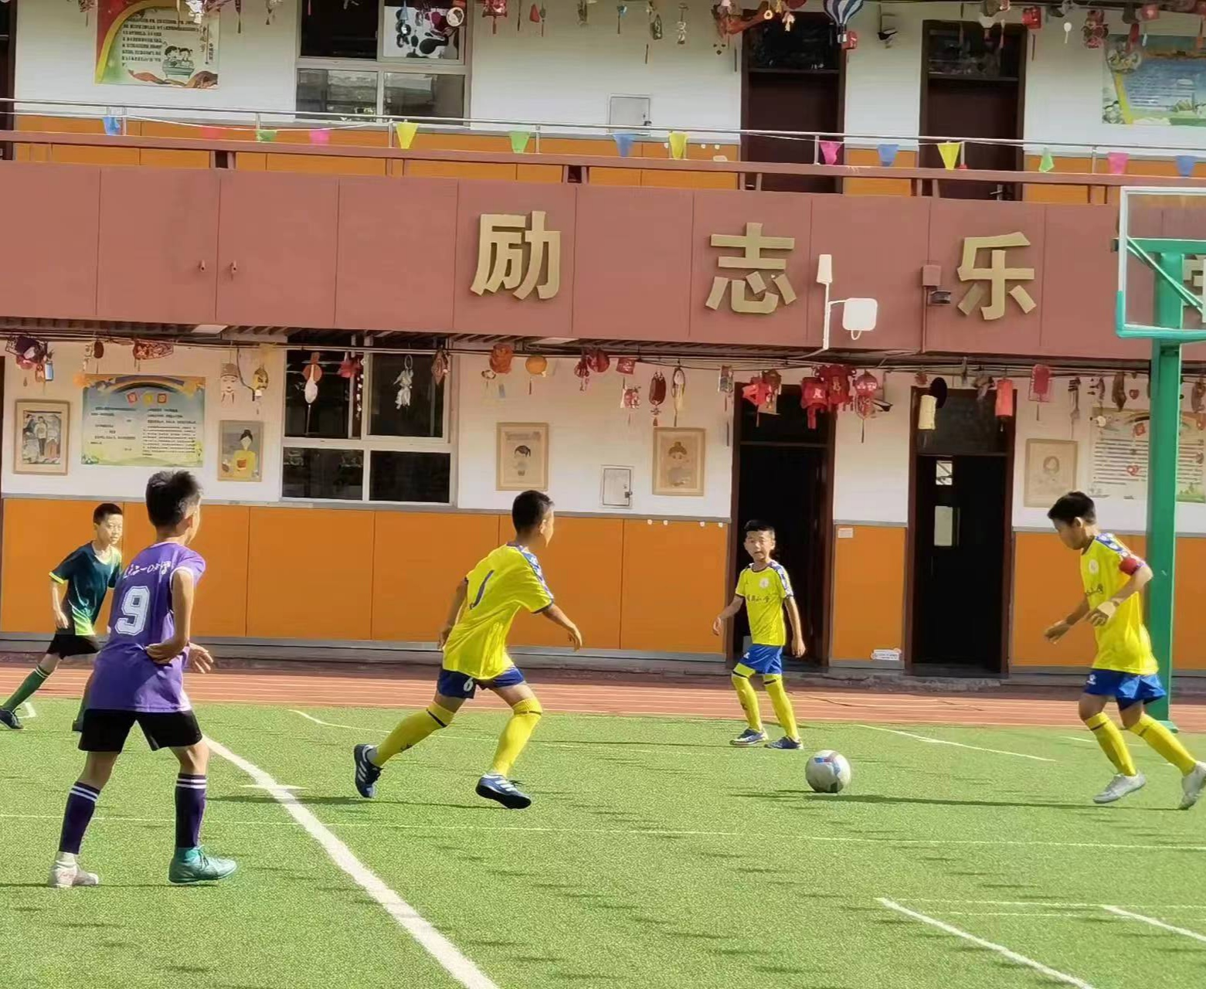
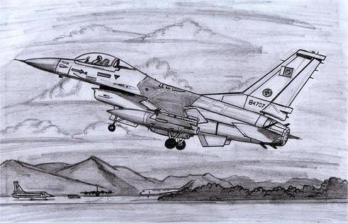
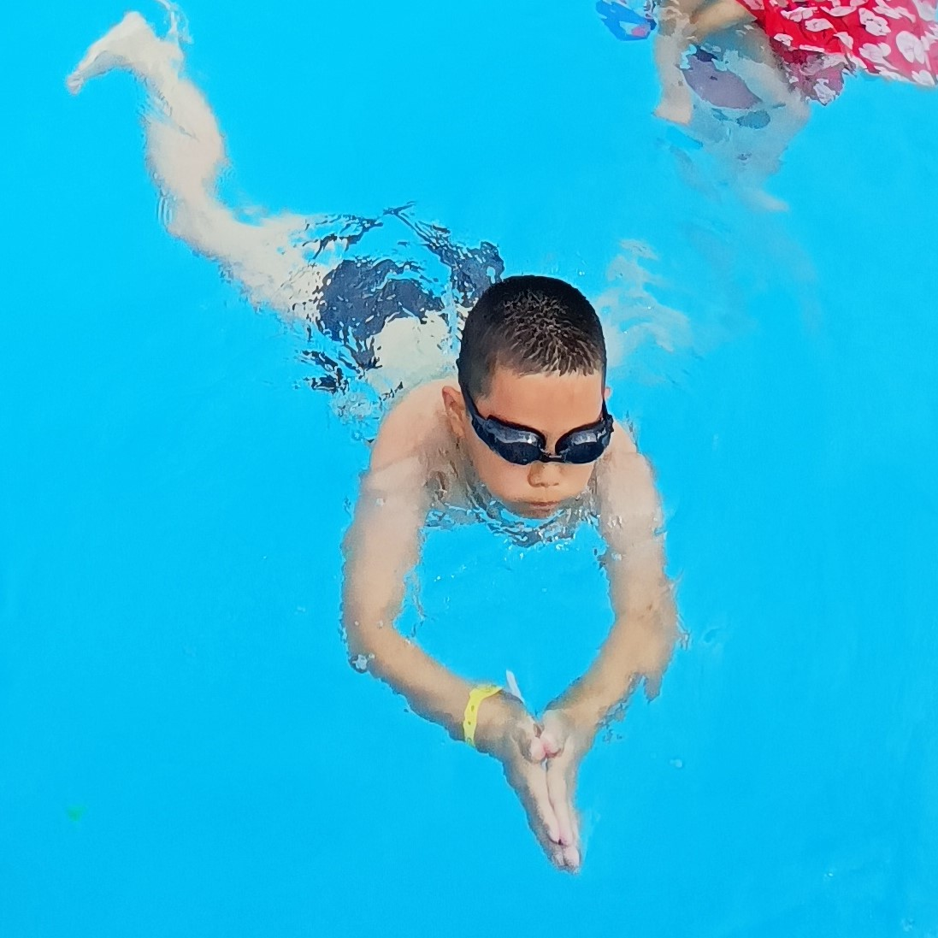
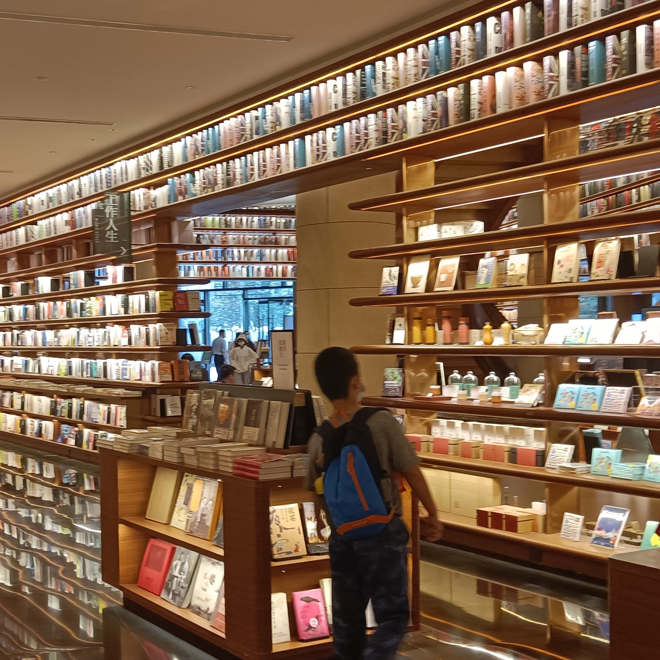
足 球
两年多的足球训练不仅磨炼了我的意志，更增强了我的团队精神。曾经带领班级获得年级足球赛第二名。
特长&爱好
特长：足球、游泳、绘画
爱好：军事、阅读
游 泳
游泳不仅使我强身健体，我还通过它学习到了一系列保障生命安全的做法。
绘 画
我已坚持了三年的绘画练习，绘画使我拥有丰富的想象力和创造力。
阅 读
阅读更使我开阔了眼界，极大丰富了我对军事、地理等各领域的知识。

Slide 5

优 势 一
优 势 二
拥有担任体育委员的经历，具有丰富的班级工作经验。
组织能力强，对待班级工作热情，热心，能够充当老师的好助手和同学的好榜样。
竞选优势
优 势 三
优 势 四
个人综合素质好，学习成绩优秀，德，智，体全面发展，多次被评为“三好学生”和“优秀班干部”。
我平时注意团结同学，在同学们中有很好的人缘，同学们一直都很支持我的工作。

Slide 6

竞选
宣言
老师好！同学们好！
很荣幸参加大队干部的竞选，假如我当选，我一定会严格听从大队部的指示，认真完成大队部交代的任务，积极组织参加学校各种活动。做到全心全意地为同学服务，积极发挥带头作用，帮助其他同学共同进步，取得新的成绩。以身作则，为同学作榜样，为集体添彩，为学校争光。请大家监督，我一定不辜负同学和老师对我的期望，努力做得更好。
我希望把我的优势带到大队委，为老师分担、为同学服务，从而帮助更多的人，与大家共同进步！谢谢大家！
XXX
X（X）班

Slide 7
严格听从大队委的指示，认真完成大队委交代的任务。
如果我当选
做到全心全意为同学服务，积极发挥带头作用，帮助其他同学共同进步，取得新的成绩。
为同学作榜样，为集体添彩，为学校争光。
接受大家监督，不辜负同学和老师对我的期望，努力做得更好！

Slide 8
如果我落选了
如果我落选了，我也不会气馁，我会继续努力，刻苦学习，不断进步，积极为同学和老师服务。

Slide 9
“我”是你最好的选择
请投我一票!
谢谢大家！

